Slide 1
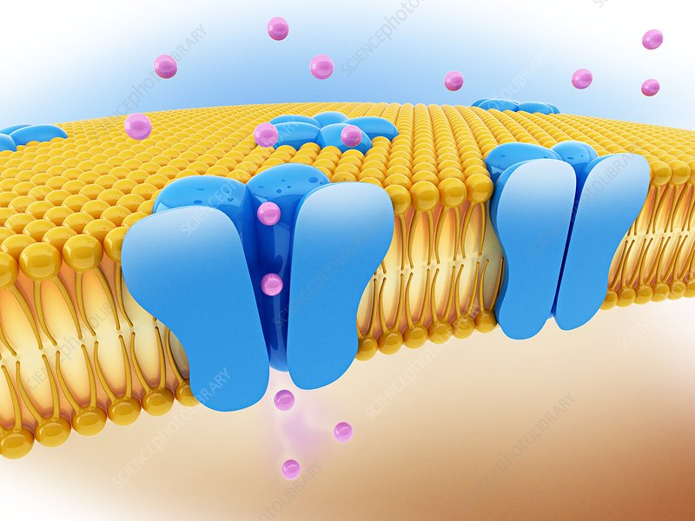
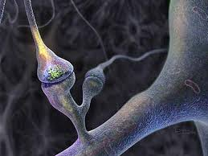
Dwie klasy mechanizmów w NEURONIE
W NEURONie występują dwa sposoby przedstawiania mechanizmów biofizycznych:
Mechanizmy gęstościowe (density mechanisms)
Procesy punktowe (point processes)
Mechanizmy gęstościowe reprezentują mechanizmy rozłożone w sposób ciągły na powierzchni błony. Typowe zastosowanie: kanały jonowe, pompy membranowe, właściwości pasywne. Skalują się automatycznie wraz z powierzchnią.
Procesy punktowe reprezentują mechanizmy zlokalizowane w określonym punkcie. Typowe zastosowanie: synapsy, elektrody (np. IClamp), generatory impulsów. Umieszczane są w określonym miejscu sekcji neuronu (np. soma(0.5)).
Density mechanism
Point process
https://www.sciencephoto.com/media/852305/view/cell-ion-channels-illustration
https://www.flickr.com/photos/scienceillustrated/4602242263

Slide 2
Komunikacja miedzy neuronami
Temat komunikacji miedzy neuronami jest omówiony w rozdziale 10 The NEURON book.
Odziaływania miedzy neuronami odbywają się najczęściej poprzez połączenia szczelinowe (gap junctions) lub synapsy chemiczne. Tworzą one lokalne prądy jonowe reprezentowane w NEURONIE przez procesy punktowe (point processes).
Procesy punktowe reprezentujące połączenia szczelinowe lub połączenia synaptyczne muszą prowadzić do zmiany w pewnym miejscu modelu, która zależy od informacji (potencjał błonowy, stężenie Ca²⁺, generacja AP) w innym miejscu modelu.
W NEURONIE wyróżniamy dwa sposoby modelowania komunikacji:
POINTER
Klasa NetCon (network connection)

Slide 3
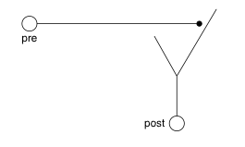
Komunikacja za pomoca ‘wydarzen’ (NetCon)
Model koncepcyjny: pojawienie sie AP w zakończeniu presynaptycznym wywołuje pewien efekt (np. zmianę przewodnictwa) w komórce postsynaptycznej. Efekt ten jest opisany równaniami różniczkowymi albo schematem kinetycznym. Szczegóły w zakończeniu presynaptycznym nie są istotne, interesuje nas tylko wystąpienie AP.

Slide 4
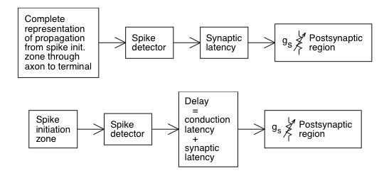
Komunikacja za pomoca ‘wydarzen’
Obliczeniowa implementacja modelu transmisji synaptycznej wyzwalanej impulsem. U góry: modelujemy propagację AP z miejsca powstawania do zakończenia aksonu (axon terminal) i monitorujemy zmianę potencjału (spike detector) w zakończeniu presynaptycznym. Wykrycie AP wywołuje, po pewnym czasie (synaptic delay), efekt (np. zmianę przewodnictwa) w komórce postsynaptycznej.
Na dole: bardziej wydajne podejście polegające na zaniedbaniu szczegółów propagacji wzdłuż aksonu. Detekcja AP w miejscu powstawania wywołuje z opóźnieniem (czas propagacji aksonem + opóźnienie synaptyczne) efekt w komórce postsynaptycznej.

Slide 5
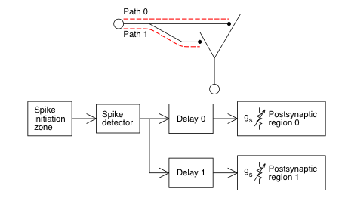
Wydajność NetCon - dywergencja
Gdy jedna komórka presynaptyczna tworzy wiele połączeń postsynaptycznych, każde połączenie postsynaptyczne ma swój NetCon. Detekcja progu odbywa się ‘per zródło’, a nie ‘per NetCon’. Zmienna w komórce presynaptycznej jest sprawdzana tylko raz w kroku całkowania. Gdy przekroczy próg, generowane sa ‘wydarzenia’ dla połączonych z nią NetCon, które mogą mieć różne parametry i klasy.

Slide 6
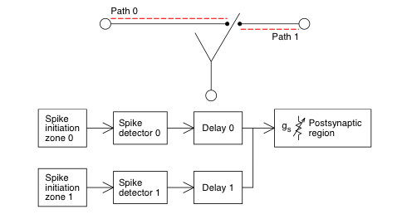
Wydajność NetCon - konwergencja
Gdy jedna komórka postsynaptyczna dostaje wiele podobnych wejść, mozna ‘podłączyć’ wiele objektow NetCon do tego samego procesu postsynaptycznego. Ten sam układ równań różniczkowych opisujących synapsę jest wykorzystywany do obliczania wielu wejść. Każde wejście może mieć inną wagę oraz opóźnienie.

Slide 7
Klasa NetCon
Objekt klasy NetCon łączy zmienną presynaptyczną (np. napięcie) z procesem punktowym (np. synapsa) w komórce postsynaptycznej, dla ustalonych parametrów threshold, delay i weight. Gdy zmienna presynaptyczna przekroczy threshold w kierunku dodatnim, w czasie t, wtedy, po czasie t + delay aktywowana jest procedura NET_RECEIVE w docelowym procesie punktowym i przekazywana jest informacja o weight.
Dla komórek rzeczywistych:
netcon = h.NetCon(source_ref_v, target, threshold, delay, weight, sec=section)
Dla ARTIFICIAL_CELL source :
netcon = h.NetCon(source, target, threshold, delay, weight)
Wartości domyślne:
netcon.threshold = 10 * mV
netcon.delay = 1 * ms
netcon.weight[0] = 0 * uS

Slide 8
Przykład NetCon
from neuron import h, gui
# === KOMÓRKA PRESYNAPTYCZNA ===
pre_cell = h.Section(name='pre_soma')
pre_cell.L = 20 # µm
pre_cell.diam = 20
pre_cell.insert('hh') # Hodgkin-Huxley
# Stymulacja pre-synaptic
stim = h.IClamp(pre_cell(0.5))
stim.delay = 5
stim.dur = 1
stim.amp = 0.5 # nA - wywoła spike
# === KOMÓRKA POSTSYNAPTYCZNA ===
post_cell = h.Section(name='post_soma')
post_cell.L = 20
post_cell.diam = 20
post_cell.insert('hh')
# === SYNAPSA ===
# ExpSyn - prosta synapsa eksponencjalna
syn = h.ExpSyn(post_cell(0.5))
syn.tau = 2.0 # ms - stała czasowa
syn.e = 0 # mV - potencjał odwrócenia (synapsa pobudzająca)
# === NetCon - POŁĄCZENIE ===
# NetCon monitoruje potencjał w środku pre_cell
nc = h.NetCon(pre_cell(0.5)._ref_v, syn, sec=pre_cell)
nc.threshold = 10 # mV - próg detekcji spike'a
nc.delay = 1.0 # ms - opóźnienie synaptyczne
nc.weight[0] = 0.005 # µS - siła synapsy

Slide 9
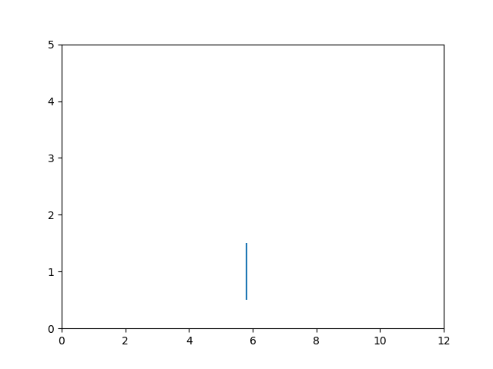
Przykład NetCon
# === REJESTRACJA ===
# Czas spike'ów presynaptycznych
spike_times = h.Vector()
nc.record(spike_times)
# Potencjały
t = h.Vector().record(h._ref_t)
v_pre = h.Vector().record(pre_cell(0.5)._ref_v)
v_post = h.Vector().record(post_cell(0.5)._ref_v)
# === SYMULACJA ===
h.dt = 0.025
tstop = 10
v_init = -65
h.finitialize(v_init)
h.fcurrent()
h.continuerun(tstop)
# === RASTERPLOT ===
import matplotlib.pyplot as plt
ax = plt.gca()
ax.set_xlim([0, 12])
ax.set_ylim([0, 5])
plt.vlines(list(spike_times), 0.5, 1.5)
plt.show()

Slide 10
Synapsa ExpSyn
NEURON {
POINT_PROCESS ExpSyn
RANGE tau, e, i
NONSPECIFIC_CURRENT i
}
UNITS {
(nA) = (nanoamp)
(mV) = (millivolt)
(uS) = (microsiemens)
}
PARAMETER {
tau = 0.1 (ms) <1e-9,1e9>
e = 0 (mV)
}
ASSIGNED {
v (mV)
i (nA)
}
STATE {
g (uS)
}
INITIAL {
g=0
}
BREAKPOINT {
SOLVE state METHOD cnexp
i = g*(v - e)
}
DERIVATIVE state {
g' = -g/tau
}
NET_RECEIVE(weight (uS)) { # It is called by the NetCon event delivery system # when an event arrives at this point process
g = g + weight
}

